Slide 1
Madonas pilsētas izglītības
iestāžu reorganizācijas ieguvumi kvalitatīvas
un mūsdienu prasībām atbilstošas izglītības
nodrošināšanas kontekstā
Madonas novada pašvaldības
Izglītības nodaļa:
Solvita Seržāne
Sarmīte Jansone
13.07.2016. Madona

Slide 2
Ieguvumi, apvienojot vidusskolas Madonas pilsētā (1)
1. Izglītības saturs (izglītības programmas)
2015./2016.m.g. - Madonas pils. 1.vsk.-5 progr.; Madonas pils. 2.vsk.-3 progr.
Aktuālu izglītības programmu izstrāde un piedāvājums, īpaši vidējās izglītības posmā, t.sk. matemātikas, dabaszinību un tehnikas virziena programma, kas pašlaik netiek īstenota nevienā no reorganizācijas procesā iesaistītajām vidusskolām.
izglītojamajiem ar speciālajām vajadzībām nodrošināta speciālās izglītības programma/ -as, kuru pašlaik Madonas pilsētas 2. vidusskolā nav.
Interešu izglītības programmas –
2015./2016.m.g. - Madonas pils. 1.vsk.-13 progr.; Madonas pils. 2.vsk.-7 progr.
kvalitātes paaugstināšana, daudzveidīgāks piedāvājums atbilstoši pieprasījumam
.

Slide 3
Ieguvumi, apvienojot vidusskolas Madonas pilsētā (2)
2. Mācību darbs
Skolēnu sasniegumi valsts pārbaudes darbos
2015./2016.m.g. CE vidējais iestādes kopprocents- MVĢ-68,1.%.1.vsk.-59,7%; 2.vsk.-46,7%
uz cēloņsakarību analīzi balstīta skolēnu sasniegumu valsts pārbaudes darbos kvalitātes paaugstināšana, īpaši matemātikā un vēsturē 9.kl., kā arī 12.kl. CE matemātikā, svešvalodās un latviešu valodā, kur rezultāti nav stabili vai ir zemāki par valstī vidējiem rādītājiem;
skolēnu motivēšana valsts pārbaudes darbu kārtošanai dabaszinību cikla mācību priekšmetos.
Darbs ar talantīgajiem skolēniem
labās pieredzes izvērtējums un pārņemšana talantīgo skolēnu motivēšanā;
pedagogu profesionālā pilnveide individuālā/grupu darba organizēšanā.

Slide 4
Ieguvumi, apvienojot vidusskolas Madonas pilsētā (3)
3. Darbība un sasniegumi skolas ārpusstundu darbā
Skolas ārpusstundu darbs/ sadarbība ar BJC; BJSS
abu pilsētas vidusskolu galvenie darbības virzieni un tradīcijas ir līdzīgi. Reorganizētajā vidusskolā tās varētu organiski saplūst, kā arī savstarpēji bagātināties, veicinot izglītojamo aktivitāti, sadarbības un komandas darba prasmes;
Pedagogu un skolēnu motivācijas veicināšana dalībai ārpusstundu aktivitātēs, popularizējot savu skolu, novadu, valsti.
4. Atbalsts izglītojamajiem (atbalsta personāls)
2015./2016.m.g.atbalsta personāls- Madonas pils.1.vsk-6,2 likmes, Madonas pils.2.vsk.-1,5 likmes
racionāls, uz izglītojamo vajadzībām orientēts finansējuma izlietojums, nodrošinot vienādas iespējas izglītojamajiem saņemt nepieciešamos atbalsta pakalpojumus mācību darba diferenciācijai (t.sk. individuālie izgl.plāna īstenoš.), uzvedības problēmu profilaksei.

Slide 5
Ieguvumi, apvienojot vidusskolas Madonas pilsētā (4)
5. Pedagoģiskā personāla nodrošinājums un vadība –
reorganizētā vidusskola tiks nodrošināta ar pedagogu personālu, ievērojot vienādas attieksmes principu;
perspektīvā risināms jautājums par dabas zinātņu cikla mācību priekšmetu skolotāju piesaisti, jo daļa šīs jomas pedagogu ir pensijas vai pirmspensionēšanās vecumā;
personāla vadībā akcentējama darba kvalitātes pilnveide, kā arī motivējošs un caurspīdīgs pedagogu darba kvalitātes novērtējums sasaitē ar pedagogu darba samaksu.
6. Pedagogu metodiskā darbība
MA vadība- Madonas pilsētas 1.vsk.- 6 , Madonas pils. 2.vsk.-1
metodiskajā darbā būtiska ir sadarbības veicināšana un komandas darbs reorganizētās izglītības iestādes ietvaros - metodisko komisiju, darba grupu līmenī, pārņemot abu skolu pedagogu iestrādnes, idejas, attīstot arī jaunas darba formas izglītības kvalitātes paaugstināšanā.

Slide 6
Ieguvumi, apvienojot vidusskolas Madonas pilsētā (5)
7. Infrastruktūras un mācību vides modernizācija – modernas un ergonomiskas mācību vides izveide, t.sk. rekonstrukcija; IKT risinājumu ieviešana un aprīkojuma iegāde, jauna dabaszinātņu kabinetu 7.-9.kl.izveidošana un aprīkošana; sporta infrastruktūras modernizācija; ieguldījumi reģionālā metodiskā centra funkciju attīstībā.
Paveiktais: Veikta ēku apskate; notikušas darbības programmas “Izaugsme un nodarbinātība” 8.1.2. specifiskā atbalsta mērķa “Uzlabot vispārējās izglītības iestāžu mācību vidi” 5 ieviešanas sanāksmes; apkopots nepieciešamais inventārs mācību procesam, veikts plānojums mācību klašu aprīkojumam; izsludināts iepirkums projektēšanas uzdevumam tehniskā projekta «Madonas pilsētas vidusskolas ēku kompleksa un stadiona pārbūve» un «Madonas Valsts ģimnāzijas ēku kompleksa un stadiona pārbūve» izstrādei – ar dokumentiem var iepazīties mājaslapā: http://www.madona.lv/lat/?ct=iepirkumiunbuvdarbi&fu=read&id=303
Meklēti risinājumi satiksmes drošības uzlabošanai pie Madonas pilsētas vidusskolas

Slide 7
Madonas pilsētas vidusskolas ēku kompleksa un stadiona pārbūve (1)
Plānotās aktivitātes:
1. kārta - Skolas mācību korpusu un savienojošo gaiteņu atjaunošana
(plānota apgaismojuma nomaiņa uz LED gaismekļiem, sanmezglu un grīdas atjaunošana, ventilācijas kvalitātes uzlabošana, gaiteņos iebūvēti slēdzami garderobes skapīši aprīkoti ar apavu un drēbju žāvētājiem)
2. kārta - Ēdamzāles/aktu zāles korpusa atjaunošana
(plānota zāles grīdas nomaiņa, kosmētiskais remonts, apgaismojuma nomaiņa uz LED gaismekļiem, ventilācijas kvalitātes uzlabošana)

Slide 8
Madonas pilsētas vidusskolas ēku kompleksa un stadiona pārbūve (2)
3. kārta - Jaunas bibliotēkas un lasītavas izbūve
(plānots starp skolas savienojošo korpusu un ēdamzāli piebloķēt bibliotēkas un metodisko kabinetu, kopētavu un lasītavas telpu)
4. kārta - Sporta zāles korpusa atjaunošana
(Plānots kosmētiskais remonts, grīdas seguma nomaiņa, gaismekļu nomaiņa uz LED gaismekļiem, izstrādāti akustiskie risinājumi, ventilācija sistēma, esošo ģērbtuvju rekonstrukcija un 2 jaunu ģērbtuvju izveidošana, sporta inventāra noliktavas, atjaunot trenažieru zāli, aerobikas zāli, transformējamās tribīnes)
5. kārta - Stadiona pārbūve un teritorijas labiekārtošana
(Plānots vieglatlētikas un sporta spēļu sektori, ieklāti ar mākslīgajiem segumiem, stadionā izbūvēt stacionārās tribīnes, zem tribīnēm izvietot tualetes, dušas, divas ģērbtuves un inventāra noliktavas, mākslīgais apgaismojums)

Slide 9
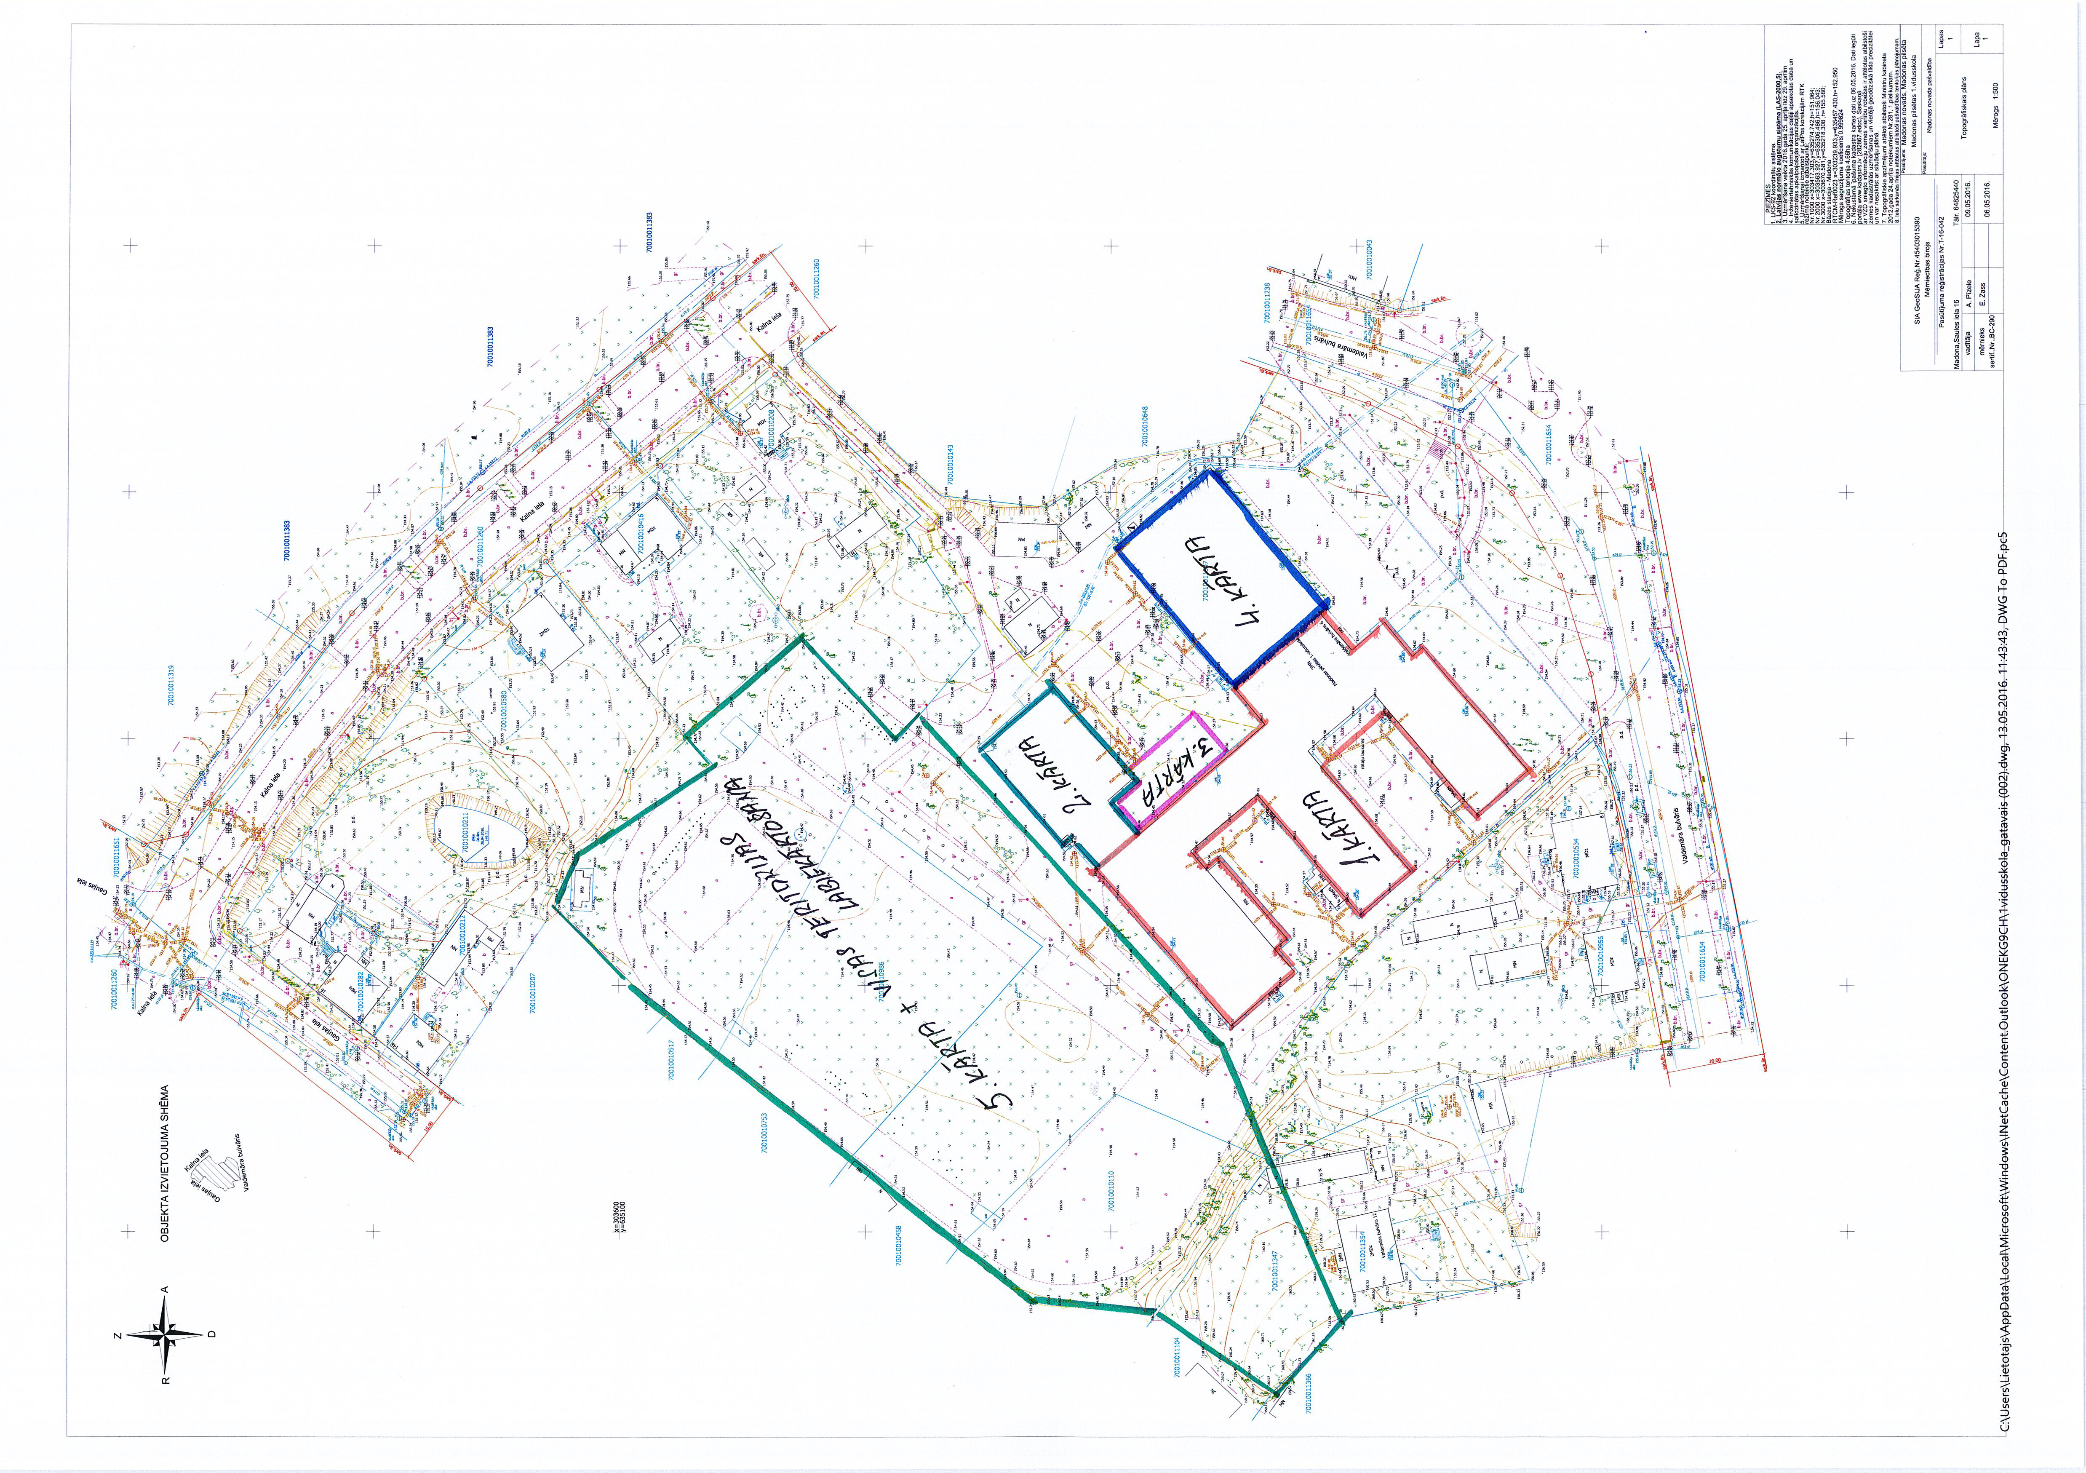
Plānotā Madonas pilsētas vidusskolas ēku kompleksa un stadiona pārbūve

Slide 10
Plānotais mācību process Madonas pilsētas vidusskolā
1.- 12. klases pamatmācību process – Valdemāra bulvāris 6, Madona;
Specializētie kabineti un laboratorijas – Valdemāra bulvāris 2a, Madona.

Slide 11
Madonas Valsts ģimnāzijas ēku kompleksa (Skolas ielā 10) un stadiona pārbūve
Plānotās aktivitātes:
1.kārta - paredzēta stadiona un esošo sporta laukumu pārbūve un teritorijas labiekārtošana
2. kārta - paredzēta sporta zāles korpusa atjaunošana
3. kārta - paredzēta savienojošā korpusa pārbūve
4. kārta - paredzēta skolas mācību korpusa atjaunošana (pagrabstāvā, 1., 2., 3. un jumta stāvā)

Slide 12
Finansējums
Izglītības iestādes | Finansējums
Madonas Valsts ģimnāzijas pāriešana uz Madonas 2.vsk. ēku, infrastruktūras rekonstrukcija un materiāltehniskās bāzes pilnveide | Saskaņā ar 24.05.2016. Ministru kabineta noteikumiem Nr. 323 Darbības programmas "Izaugsme un nodarbinātība" 8.1.2. specifiskā atbalsta mērķa "Uzlabot vispārējās izglītības iestāžu mācību vidi" īstenošanas noteikumiem: 85% ERAF – EUR 3 629 094,- 15% nac.pub. – EUR 544364,- līdzfinansējums
Madonas pilsētas vidusskolas (apvienotas 1. un 2.vsk.) infrastruktūras rekonstrukcija un materiāltehniskās bāzes pilnveide
Mārcienas sākumskola

Slide 13
Plānotā reorganizācijas procesa termiņi
2016./2017.m.g. - visu esošo Madonas pilsētas skolu darbība bez izmaiņām, paralēli uzsākot darbu pie ERAF finansējuma apguves
2017./2018.m.g. - izveidota administratīvi vienota Madonas pilsētas vidusskola (apvienojot Madonas pilsētas 1.vidusskolu un Madonas pilsētas 2.vidusskolu), mācību process tiks organizēts līdzšinējās pilsētas skolu ēkās, kā arī turpināsies darbs pie ERAF finansējuma apguves
2018./2019.m.g. – notikušas izmaiņas Madonas pilsētas skolu kartējumā: Madonas pilsētas vidusskolas atrodas - Valdemāra bulvārī 6 un Valdemāra bulvārī 2a, kā arī (ja nepieciešams) Skolas ielā 8 ēkā, savukārt Madonas Valsts ģimnāzija izvietota ēkā Skolas ielā 10
Paldies par uzmanību!

